Slide 1

Xprotect Software

Slide 2
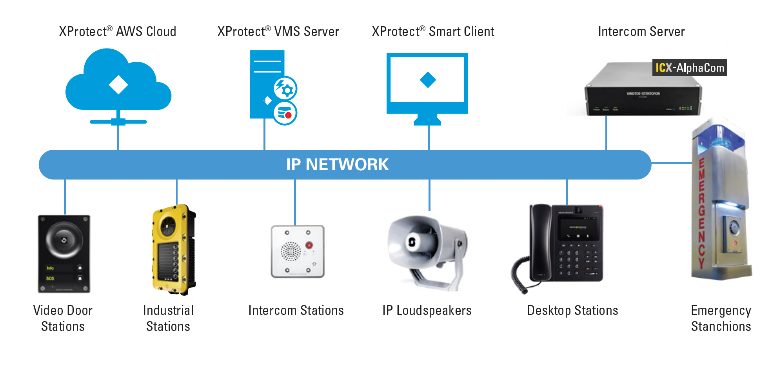
XProtect
XProtect este un sistem software premium care permite integrarea mai multor periferice, care pot proveni de la mai multi producatori.
In principal acest sistem este utilizat pentru supraveghere video si arhivarea datelor aferente conform standardelor in vigoare ( astfel incat sa fie acceptate drept proba in caz de process).

Slide 3
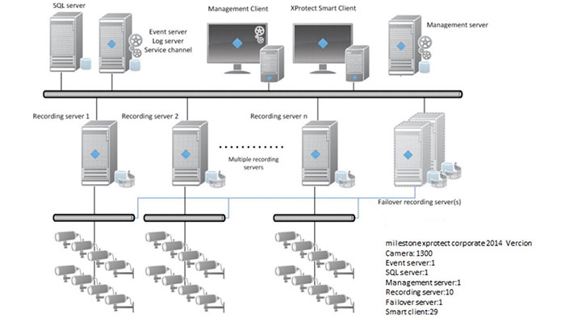
Peste 6k tipuri de camere sunt compatibile cu acest sistem.
Nu suntem legati de un furnizor.
Suporta si camera IR 360°.

Slide 4
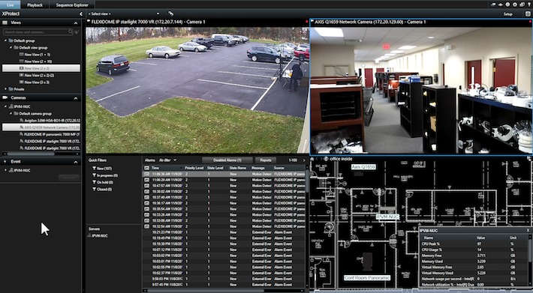
Sistemul permite monitorizarea camerelor video in timp real de catre unul sau mai multi utilizatori simultan prin intermediul aplicatiilor incluse, atat de pe calculator cat si de pe dispositive mobile, cum ar fi telefoanele sau tabletele.

Slide 5
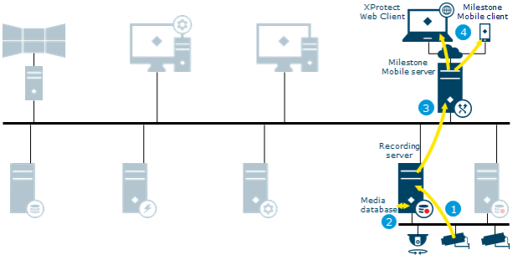
Fluxul datelor in cazul monitorizarii LIVE a camerelor video

Slide 6
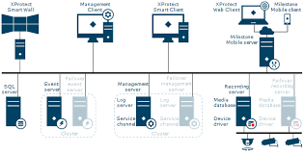
Exemplu de arhitectura pentru un sistem de supraveghere

Slide 7
Detalii
Oferte
Structura pret
Pret
https://content.milestonesys.com/media/?mediaId=03F1B94C-5A2B-4031-870A431B57382C4D
x/camera supraveghere
https://www.amerisponse.com/Milestone-Systems/Milestone-Systems-Pricelist-P3.html

Slide 8
THANK YOU!

Slide 9
Bibliografie:
https://www.zenitel.com/integrations/alphacom-ic-edge-icx-alphacom/milestone-xprotect
https://golicense.net/license/milestone-xprotect-corporate-license/
https://ipvm.com/reports/xprotect-essential-plus
https://milestonedownload.blob.core.windows.net/files/XProtect%202018%20R1/
Manuals%20and%20guides/Advanced%20VMS/Guides%20and%20documents/System%20architecture
%20document/MilestoneXProtectVMSproducts_SystemArchitectureDocument_en-US.pdf

